Slide 1


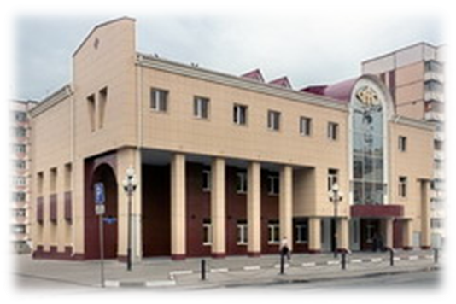
Отчётность в ПФР 2020:
СЗВ-СТАЖ,СЗВ-М,СЗВ-ТД
ОПФР по Белгородской области
Заместитель Управляющего Отделением
Тутаев Олег Александрович

Slide 2



Отчётность страхователей
Страхователь
Ежеквартально не позднее 30-го числа месяца, следующего за расчётным (отчетным) периодом, отчётность по страховым взносам, в том числе в разрезе застрахованных лиц
Ежегодно до 1 марта сведения о периодах работы, в том числе на соответствующих видах работ;
Ежемесячно до 15 числа месяца сведения о факте работы;
Ежеквартальная отчетность по дополнительным страховым взносам (реестры ДСВ) не позднее 20 дней со дня окончания квартала
ФНС
ПФР
От ФНС не позднее 5 или 10 рабочих дней со дня получения сведений (в зависимости от способа представления в электронном виде или на бумажном носителе соответственно)
Вся отчётность представленная страхователями в ПФР и переданная ФНС России включается в индивидуальные лицевые счета застрахованных лиц и учитывается для назначения пенсии
Отделение ПФР по Белгородской области

Slide 3
Форма СЗВ-М
Отделение ПФР по Белгородской области

Slide 4
Форма СЗВ-СТАЖ
Формы с типом "Дополняющая" представляются на ЗЛ, данные по которым, представленные в форме с типом "Исходная", не приняты из-за содержащейся в них ошибки
Формы с типом сведений "Назначение пенсии" представляются на ЗЛ, которым необходимо учесть период работы по незаконченному отчетному периоду, графа «Период работы" заполняется по дату, предшествующую дате выхода на пенсию
Отделение ПФР по Белгородской области

Slide 5
Электронная трудовая книжка (ЭТК)
В 2020 году начался постепенный переход на электронные трудовые книжки взамен бумажных.
Вести информационный ресурс со сведениями о трудовой деятельности и трудовом стаже работников будет Пенсионный фонд (ст. 66.1 ТК РФ).
Начиная с 1 января 2020 года, в обязанности работодателей входит уведомление ПФР о трудовой деятельности работников
Утверждена форма "Сведения о трудовой деятельности зарегистрированного лица (СЗВ-ТД)", порядок ее заполнения и формат представления в электронном виде
(Постановление ПФ РФ от 25.12.2019 N 730п "Об утверждении формы и формата сведений о трудовой деятельности зарегистрированного лица, а также порядка заполнения форм указанных сведений»)
-----------------------------------------------------------------------------------------------------------------------------------------------
Проект формы СТД-ПФР для предоставления сведении о трудовой деятельности работника
Проект формы СТД-Р для сведений о трудовой деятельности, предоставляемые работнику работодателем
Отделение ПФР по Белгородской области

Slide 6
Проект формы СТД-ПФР
Работник может получить сведения о трудовой деятельности:
в ПФР;
в Личном кабинете на сайте ПФР;
в МФЦ.
Отделение ПФР по Белгородской области

Slide 7
Проект формы СТД-Р
Работникам, на которых не ведется трудовая книжка на бумаге, работодатель обязан предоставить сведения о трудовой деятельности за период работы у данного работодателя способом, указанным в заявлении работника (на бумажном носителе или в электронном виде, подписанные усиленной квалифицированной электронной подписью (при ее наличии у работодателя).
Заявление работник может подать на бумаге или в электронном виде.
В случае если в день прекращения трудового договора работнику невозможно выдать сведения о трудовой деятельности у данного работодателя в связи с отсутствием работника либо его отказом от их получения, работодатель обязан направить работнику такие сведения на бумажном носителе по почте заказным письмом с уведомлением.
Отделение ПФР по Белгородской области

Slide 8
Сведения о трудовой деятельности зарегистрированного лица (СЗВ-ТД)
Сведения о
страхователе
Сведения о
Зарегистрированном
лице
Сведения о
подаче
заявления
Отчётный период
Сведения о
трудовой
деятельности
зарегистрированного
лица
Отделение ПФР по Белгородской области

Slide 9
Отчёт СЗВ-ТД: кто сдает
Этот отчет представляют абсолютно все работодатели (и организации, и предприниматели) при условии, что были следующие кадровые перемещения работников или следующие события (п. 2.4 ст. 11 Закона от 01.04.1996 N 27-ФЗ):
  прием на работу нового сотрудника;
  увольнение работника;
  перевод на другую постоянную работу;
  получение работником новой профессии, специальности или квалификации;
  лишение работника права занимать определенные должности по приговору суда;
  подача работником заявления о выборе способа ведения его трудовой книжки;
  переименование организации.
Лицам, впервые поступающим на работу после 31 декабря 2020 года, сведения о трудовой деятельности будут вестись только в электронном виде без оформления бумажной трудовой книжки.
Форма сдается в том числе и на сотрудников, работающих по совместительству.
Отделение ПФР по Белгородской области

Slide 10
Отчёт СЗВ-ТД: когда сдавать
Сроки сдачи СЗВ-ТД в 2020 году
СЗВ-ТД нужно сдавать не позднее 15-го числа месяца, следующего за месяцем, в котором:
  в отношении сотрудника были проведены кадровые мероприятия;
  сотрудником было подано заявление о продолжении ведения бумажной трудовой книжки или подано заявление о представлении сведений о трудовой деятельности (то есть о переходе на электронную трудовую книжку).
Если на какого-либо сотрудника СЗВ-ТД будет сдаваться впервые (например, при подаче им заявления о переходе на электронную трудовую книжку), в отчетности нужно указать сведения о его трудовой деятельности по состоянию на 1 января 2020 года . (указывается его должность, профессия, специальность, квалификация, структурное подразделение, где он работает, а также вид выполняемой работы.)
Если в течение года в отношении сотрудника не случится никаких кадровых мероприятий и он не заявит о выборе варианта ведения трудовой книжки, СЗВ-ТД по такому сотруднику в 2020 году не представляется. Срок сдачи первого отчёта в таких ситуациях переносится на 2021 год.
Отделение ПФР по Белгородской области

Slide 11
Отчёт СЗВ-ТД: когда сдавать
Сроки сдачи СЗВ-ТД в 2021 году
Устанавливаются специальные сроки сдачи сведений для некоторых кадровых мероприятий .
С 2021 года СЗВ-ТД нужно будет сдавать не позднее рабочего дня, следующего за днем:
  издания приказа о приеме на работу;
  издания приказа/распоряжения об увольнении работника.
Кроме того, не позднее 15 февраля 2021 года нужно будет сдать СЗВ-ТД на тех сотрудников, которые в 2020 году не подавали заявлений о выборе варианта трудовой книжки и в отношении которых не проводилось никаких кадровых мероприятий (п. 2.5 ст. 11 Федерального закона от 01.04.1996 № 27-ФЗ).
Отделение ПФР по Белгородской области

Slide 12
Отчёт СЗВ-ТД: как передать в ПФР
Формировать данные о сотрудниках страхователи могут одним из способов:
- с помощью своих программно-технических средств;
- с использованием электронного сервиса Пенсионного фонда.
Страхователь представляет сведения на 25 и более работающих у него застрахованных лиц в форме электронного документа с усиленной квалифицированной электронной подписью.
Страхователи, у которых за прошедший месяц числилось меньше 25 сотрудников, могут передавать информацию на бумаге.
В случае представления формы СЗВ-ТД на бумажном носителе страхователь документ заверяется подписью руководителя или доверенного лица и печатью организации (при наличии). Страхователь (работодатель), не являющийся юридическим лицом, заверяет входящие документы личной подписью. Позиции "Наименование должности руководителя", "Расшифровка подписи" (указывается Ф.И.О. полностью) обязательны к заполнению.
Отделение ПФР по Белгородской области

Slide 13
Правила заполнения формы "Сведения о трудовой
деятельности зарегистрированного лица (СЗВ-ТД)"
Отделение ПФР по Белгородской области

Slide 14
Правила заполнения формы "Сведения о трудовой
деятельности зарегистрированного лица (СЗВ-ТД)"
В поле "Дата подачи" указывается дата подачи соответствующего заявления в формате ДД.ММ.ГГГГ. Поле заполняется тем работодателем, которому подано соответствующее заявление.
При необходимости представления корректирующей даты подачи зарегистрированным лицом одного из заявлений представляется форма СЗВ-ТД, где в соответствующей строке заполняется новая дата подачи заявления.
В случае необходимости отмены ранее представленных сведений о подаче заявлений в соответствующей строке указывается ранее указанная дата и в поле "Признак отмены" проставляется знак "X".
Отделение ПФР по Белгородской области

Slide 15
Правила заполнения формы "Сведения о трудовой
деятельности зарегистрированного лица (СЗВ-ТД)"
Раздел "Отчетный период" заполняется при ежемесячном представлении формы СЗВ-ТД.
Номер месяца календарного года указывается в формате ММ, а год, за который представляется форма СЗВ-ТД, - в формате ГГГГ.
Отделение ПФР по Белгородской области

Slide 16
Правила заполнения формы "Сведения о трудовой
деятельности зарегистрированного лица (СЗВ-ТД)"
Указывается порядковый номер кадрового мероприятия в рамках представляемой формы СЗВ-ТД.
Указывается дата кадрового мероприятия в формате "ДД.ММ.ГГГГ"
указываются наименование должности (работы), специальности, профессии с указанием квалификации, конкретный вид поручаемой работы и наименование структурного подразделения (если условие о работе в конкретном структурном подразделении включено в трудовой договор).
Записи о наименовании трудовой функции (должности (работы), специальности, профессии с указанием квалификации, конкретном виде поручаемой работы) заполняются в соответствии со штатным расписанием работодателя. В случае если в соответствии с федеральными законами с выполнением работ по определенным должностям, специальностям или профессиям связано предоставление льгот либо наличие ограничений, то наименование этих должностей, специальностей или профессий и квалификационные требования к ним должны соответствовать наименованиям и требованиям, предусмотренным соответствующими квалификационными справочниками или соответствующими положениям профессиональных стандартов или реестров соответствующих должностей.
Заполняется с 1 января 2021 года В этой графе указывается соответствующий код, состоящий из семи цифро-буквенных знаков в формате «XX.XXX-X-X»
Отделение ПФР по Белгородской области

Slide 17
Правила заполнения формы "Сведения о трудовой
деятельности зарегистрированного лица (СЗВ-ТД)"
Если требуется отменить запись в ранее представленных страхователем сведениях о трудовой деятельности по зарегистрированному лицу, страхователем представляется форма СЗВ-ТД, заполненная в полном соответствии с первоначальными сведениями, которые требуется отменить, при этом в графе "Признак отмены записи сведений о приеме, переводе, увольнении" проставляется знак "X".
Указывается номер приказа (распоряжения) или иного документа без указания знака «№».
Дата указывается в формате ДД.ММ.ГГГГ.
Указываются данные документа, подтверждающего оформление (прекращение) трудовых отношений (приема, перевода, приостановления, увольнения и так далее)
Указываются без каких-либо сокращений причина прекращения трудового договора в соответствии с положениями Трудового кодекса Российской Федерации или иного федерального закона и пункт, часть статьи, статья Трудового кодекса Российской Федерации или иного федерального закона, являющиеся основанием для увольнения.
Отделение ПФР по Белгородской области

Slide 18
Примеры заполнения СЗВ-ТД
Пример 1.
Работник 20 января 2020 года переводится на другую должность.
Учитывая, что форма СЗВ-ТД подается за указанное зарегистрированное лицо в первый раз, одновременно в форме указываются сведения о трудовой деятельности зарегистрированного лица (о последнем кадровом мероприятии) по состоянию на 1 января 2020 года у данного страхователя.
Отделение ПФР по Белгородской области

Slide 19
Примеры заполнения СЗВ-ТД
Пример 2.
Работником подано заявление о продолжении ведения трудовой книжки 15.07.2020,
а также с 23.07.2020 работник переводится на другую работу.
Учитывая, что форма СЗВ-ТД за указанное зарегистрированное лицо ранее подавалась, то сведения о трудовой деятельности зарегистрированного лица (о последнем кадровом мероприятии) по состоянию на 1 января 2020 года у данного страхователя не указываются.
Отделение ПФР по Белгородской области

Slide 20
Примеры заполнения СЗВ-ТД
Пример 3.
Заполнение формы СЗВ-ТД в случае, если заявление о продолжении ведения трудовой книжки было подано ошибочно, и необходимо отменить данное кадровое мероприятие.
(других кадровых мероприятий в этом месяце не было)
Учитывая, что форма СЗВ-ТД за указанное зарегистрированное лицо ранее подавалась, то сведения о трудовой деятельности зарегистрированного лица (о последнем кадровом мероприятии) по состоянию на 1 января 2020 года у данного страхователя не указываются.
Отделение ПФР по Белгородской области

Slide 21
Примеры заполнения СЗВ-ТД
Пример 4.
Заполнение формы СЗИ-ТД для кадрового мероприятия «Прием на работу»
Отделение ПФР по Белгородской области

Slide 22
Примеры заполнения СЗВ-ТД
Пример 5.
Заполнение формы СЗВ-ТД в случае переименования организации.
Учитывая, что форма СЗВ-ТД за указанное зарегистрированное лицо ранее подавалась, то сведения о трудовой деятельности зарегистрированного лица (о последнем кадровом мероприятии) по состоянию на 1 января 2020 года у данного страхователя не указываются.
Отделение ПФР по Белгородской области

Slide 23
Примеры заполнения СЗВ-ТД
Пример 6.
Заполнение формы СЗВ-ТД в случае увольнения зарегистрированного лица по собственному желанию.
Учитывая, что форма СЗВ-ТД за указанное зарегистрированное лицо ранее подавалась, то сведения о трудовой деятельности зарегистрированного лица (о последнем кадровом мероприятии) по состоянию на 1 января 2020 года у данного страхователя не указываются.
Отделение ПФР по Белгородской области

Slide 24
Электронному документообороту ПФР
1. Подключения страхователя к ЭДО ПФР через оператора.
Оператор должен быть подключен к ЭДО ПФР.
Страхователь за подписью (УКЭП) руководителя или уполномоченного сотрудника страхователя, имеющего УКЭП, направляет в электронном виде через оператора в ПФР заявление на подключение к системе электронного документооборота ПФР, которое содержит:
  Регистрационный номер Страхователя в ПФР;
  Наименование Страхователя (юридического лица);
  ИНН;
  КПП Страхователя (юридического лица);
  ФИО (при наличии) Страхователя (физического лица);
  Реквизиты оператора, через которого планируется передача сведений.
Отделение ПФР по Белгородской области

Slide 25
Электронному документообороту ПФР
2. Сдача отчётности через электронные сервисы портала ПФР «Кабинет страхователя».
Руководителю страхователя необходимо получить учетную запись в ЕСИА (Единая система идентификации и аутентификации) как юридическому лицу.
Для сдачи отчётности через «Кабинет страхователя» от имени представителя:
  представитель должен иметь учетную запись в ЕСИА;
  руководитель страхователя в ЕСИА должен добавить представителя (учетную запись ЕСИА) в группу доверенных лиц страхователя.
При первичном входе в электронный сервис ПФР «Кабинет страхователя» необходимо принять «Условие использования кабинета страхователя» (далее Условия).
Отделение ПФР по Белгородской области

Slide 26
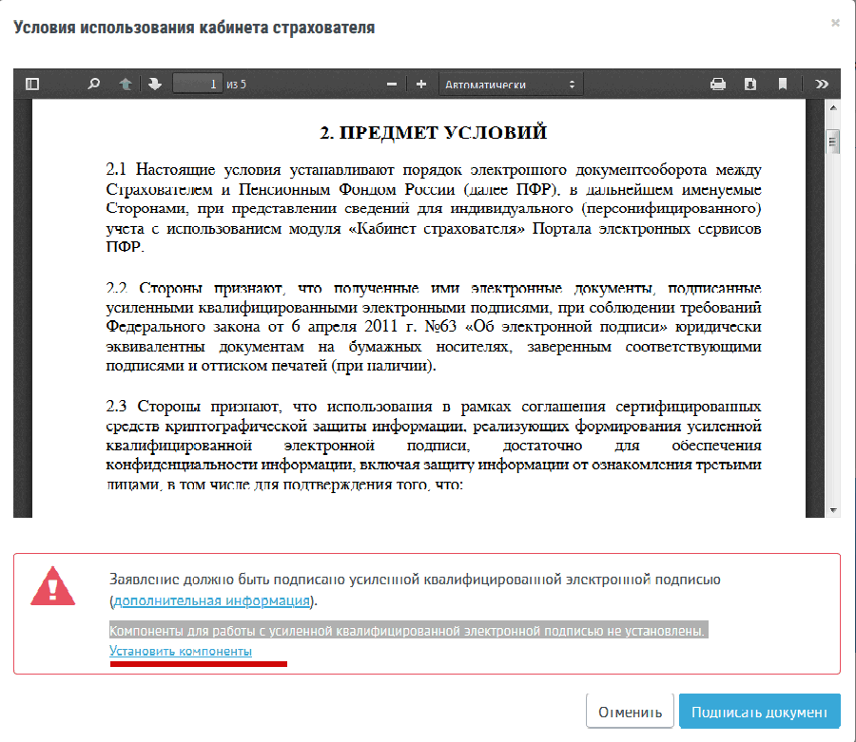
Электронному документообороту ПФР
Для принятия условий пользования электронных сервисов портала ПФР «Кабинет страхователя» и для сдачи отчётности в ПФР необходимо иметь на рабочем месте пользователя средства шифрования и подписания. Соответствующее бесплатное программное обеспечение можно скачать с портала электронных сервисов ПФР по ссылки с наименованием «Установить компоненты» в модальном окне принятия условий использования «Кабинета страхователя» (рис. 1).
Отделение ПФР по Белгородской области

Slide 27
Электронному документообороту ПФР
После завершения установки программного обеспечения необходимо принять условия использования «Кабинета Страхователя» используя УКЭП. После подписания все сервисы «Кабинета страхователя» будут доступны.
Выбрать вкладку «Загрузить подготовленный документ».
При отправке файлов СЗВ-ТД необходимо выбирать соответствующую форму в выпадающем списке.
Отделение ПФР по Белгородской области

Slide 28
Электронному документообороту ПФР
3. Сдача отчетности через организации, предоставляющие услуги сдачи отчетности в ПФР
Для обеспечения подключения страхователя, желающего сдавать отчётность в электронном виде через уполномоченное юридическое лицо (консалтинговые фирмы и иные организации, предоставляющие сервисы по сдачи отчетности в ПФР), страхователю необходимо подать Заявление на подключение страхователя к электронному документообороту ПФР и Уведомление о предоставлении полномочий представителю на бумаге в территориальный орган ПФР.
Отделение ПФР по Белгородской области

Slide 29
Электронному документообороту ПФР
4. Сдача заранее подготовленной отчетности
В случае если страхователь не имеет УКЭП, ПФР предоставляет возможность воспользоваться бесплатным сервисом подготовки отчетности.
Для страхователей на портале электронных сервисов ПФР в общем доступе (без необходимости авторизации через ЕСИА и наличия УКЭП) предоставлен сервис с возможностью заполнения формы и передачи в ПФР сведений о трудовой деятельности. Страхователю необходимо заполнить форму сведений на сайте ПФР, отправить с сайта ПФР подготовленную форму, распечатать и подписать руководителем или уполномоченным представителем и сдать форму отчётности на бумаге в территориальный орган ПФР.
Направленная в электронном виде форма через сайт ПФР, но не подписанная УКЭП страхователя, находится в истории обращений страхователя в статусе «черновик» и доступна пользователям компонента «Фронт офис» подсистемы «Внешнее взаимодействие».
Специалист территориального органа ПФР сравнивает сведения, сданные на бумаге, и находящиеся в статусе «черновик». В случае если сведения совпадают, специалист территориального органа ПФР принимает сведения на бумаге и пакет из статуса «черновик» отправляет на обработку, получает протокол проверки или уведомление о необходимости устранения ошибок и вручает его страхователю.
Отделение ПФР по Белгородской области

Slide 30
Спасибо за внимание!
Отделение ПФР по Белгородской области

